Slide 1
마일스톤

Slide 2
KEY득 KEY득
MRC BERT를 사용한 키워드 값 도출하는 웹 기반 프로그램
프로젝트
계획
기술 조사 및 습득
프로젝트
설계 및 구축
프로젝트
시연
프로젝트
마무리

Slide 3
프로젝트 사전 조사 결과
Front End
- 일렉트론과 Vue.js 를 사용한 웹 프로그램 제작
Back End
MRC BERT -> 기계독해를 사용한 키워드에 대한 결과를 찾는 딥러닝 기술
Node.js : 프로그램 서버
Flask : 학습된 모델을 사용할 서버
- DB : MySQl

Slide 4
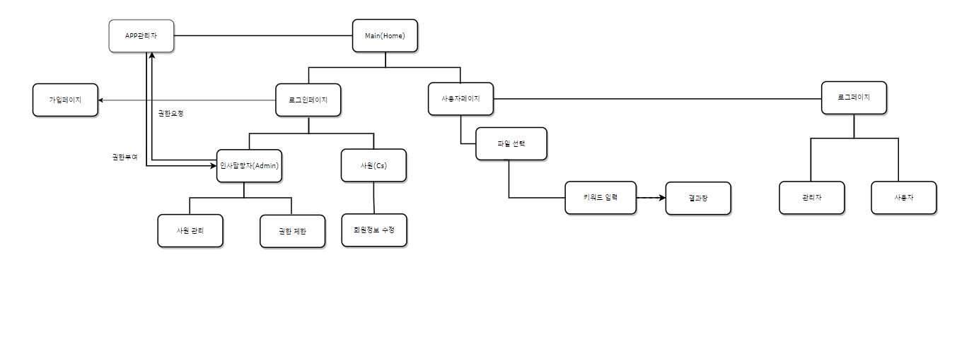
홈페이지 예상 도식도

Slide 5
역할 분담
고 경 훈
DB 구축
MRC BERT 모델링
장 건
조 호 현
프로젝트 총괄
Node.js(프로그램 서버)
MRC BERT 모델링
Flask (모델 서버)
MRC BERT 모델링
김 가 윤
김 청 래
하 영 진
FrontEnd
FrontEnd
FrontEnd

Slide 6
일정 계획 – Front End
프로젝트
계획
기술 조사 및 습득
프로젝트
설계 및 구축
프로젝트
시연
프로젝트
마무리
11. 08. ~ 11. 14.
Vue.js / 일렉트론
11. 15. ~ 11. 22. Main, 로그인, 가입 페이지 구축
11. 23. ~ 11. 26 . 사용자 페이지 구축
11. 27. ~ 11. 30. 로그 페이지 구축
12. 01. ~ 12. 07. 서버 연결
12. 05. ~ 12. 09.
PT 작업 및 최종점검

Slide 7
일정 계획 – Back End
프로젝트
계획
기술 조사 및 습득
프로젝트
설계 및 구축
프로젝트
시연
프로젝트
마무리
11.08.~11.17.
PDF OCR, MRC BERT 연구
11. 18. ~ 11. 21. 데이터 전처리
11. 22. ~ 11. 30. 모델 제작 및 모델 학습
12. 01. ~ 12. 09. 서버제작 및 DB제작
12 10. ~ 12. 13.
프로젝트 최종점검

Slide 8
일 정 예 정
Front End
Back End
합동 작업
멘토링 예상일 변경 및 추가 가 이루어 질 수도 있음
일 | 월 | 화 | 수 | 목 | 금 | 토
 |  | 11/08 | 11/09 | 11/10 | 11/11 | 11/12
11/13 | 11/14 | 11/15 | 11/16 | 11/17 | 11/18 | 11/19
11/20 | 11/21 | 11/22 | 11/23 | 11/24 | 11/25 | 11/26
11/27 | 11/28 | 11/29 | 11/30 | 12/01 | 12/02 | 12/03
12/04 | 12/05 | 12/06 | 12/07 | 12/08 | 12/09 | 12/10
12/11 | 12/12 | 12/13 | 12/14 | 12/15
멘토링
PDF OCR 연구
MRC BERT 연구
Vue.Js / 일렉트론
멘토링(예상)
MRC BERT 연구
데이터 전처리
Vue.Js / 일렉트론
Main, 로그인, 가입 페이지 구축
멘토링(예상)
데이터 전처리
모델 제작 및 모델 학습
Main, 로그인 가입 페이지 구축
사용자 페이지 구축
멘토링(예상)
모델 제작 및 모델 학습
프로그램 서버 / 모델 서버 / DB
로그 페이지 구축
서버 연결
멘토링(예상)
프로그램 서버 / 모델 서버 / DB
프로젝트 최종 점검
서버 연결
멘토링(예상)
프로젝트 최종 점검

Slide 9
실행전략
1. 아침 회의
매일 아침 자신의 업무의 계획과 일정을 확인 한다.
2. 멘토링 부분의 적극적인 사용
어려운 부분을 각 부서 회의 후 부족한 부분에 관한 멘토링을 사용한다

Slide 10
Q & A
1. 프로젝트 구현 시 어느 정도 컴퓨터 스펙이 필요한가?
2. Row Data 받을 수 있는 날짜?
3. 혹시 BERT 모델에 학습 DATA를 가지고 있는가?

